Slide 1
Прва нишка гимназија „Стеван Сремац“
1878-2024.
Notes:
verzija 30.01.2024.

Slide 2
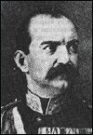
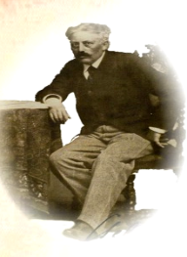
Прва нишка гимназија „Стеван Сремац”
У јесен 1878. године, 27. септембра, Влада Кнежевине Србије на основу указа кнеза Милана Обреновића оснива велику Гимназију у Нишу .
25. септембра 1879. године, за предавача је постављен Стеван Сремац, чије име, од школске 1951/52. године, носи наша Гимназија.
Кнез Милан
Обреновић
Стеван Сремац

Slide 3
Нашу школу тренутно похађа око 800 ученика у неколико смерова:
Природно-математички
Друштвено језички
Друштвено-језички смер - Немачки језик (билингвално одељење)
Ученици са посебним способностима за филолошке науке-енглески језик
Ученици са посебним способностима за географију и историју
Ученици са посебним способностима за
сценску и аудио-визуелну уметност
У школи ради око 100 професора

Slide 4
У наредној школској години уписујемо:
- 1 одељење ученика са посебним способностима за филолошке науке-енглески језик (24 ученика)
- 1 одељење ученика са посебним способностима за географију и историју (20 ученика)
- 1 одељење ученика са посебним способностима за
сценску и аудио-визуелну уметност (20 ученика)
- 3 одељења друштвено-језичког смера
(90 ученика)
- 2 одељења природно-математичког смера
(60 ученика)

Slide 5
Наша специјализована одељења су:
Ученици са посебним способностима за филолошке науке-енглески језик (24 ученика)
Ученици са посебним способностима за географију и историју (20 ученика)
Ученици са посебним способностима за
сценску и аудио-визуелну уметност (20 ученика)

Slide 6
Ученици са посебним способностима за сценску и аудио-визуелну уметност (20 ученика)
- намењено је ученицима који имају таленат за глуму, режију, сценарио, филмску и позоришну уметност, сценографију, монтажу, фотографију, снимање видео материјала, али и музичку уметност, хорско и соло певање, монтажу звука, односно таленат за јавне наступе.
-своју креативност и таленат ученици ће нарочито развијати на часовима специјализованих предмета, као што су Сценске уметности и Аудио-визуелне уметности
- одељење пружа сјајне могућности за даље гимназијско школовање уз развој уметничког дара и стицање првих професионалних искустава уз велики број практичних вежби на којима ће усавршавати своје уметничке вештине које ће касније користити током даљег школовања и каријере

Slide 7
Ученици са посебним способностима за филолошке науке-енглески језик (24 ученика)
Филолошко одељење је намењено ученицима који воле стране језике, српски језик и књижевност.
Часови језика се одржавају у малим групама и веома су занимљиви и креативни.
Ученици овог одељења редовно остварују велике успехе на такмичењима и у чествују у бројним пројектима.
По завршетку гимназије најчешће
студирају српски језик и књижевност
или стране језике, у Србији
или иностранству.

Slide 8
Ученици са посебним способностима за географију и историју (20 ученика)
Географско-историјско одељење постоји само у неколико школа у целој Србији и једино тог типа у јужној Србији.
Уколико сте заљубљеник у историју или географију, ви ћете као ученици специјализованог одељења наше гимназије у одлично опремљеном кабинету имати прилику да радите с професорима историје и географије и до 4 часа недељно.
По завршетку гимназије ученици
најчешће планирају да студирају
историју, географију, политичке
науке, права, економију.

Slide 9
За сва специјализована одељења полаже се пријемни испит.
Бесплатна припремна настава за све пријемне испите организује се у школи.
Све информације о припремној настави и полагању пријемних испита доступне су на сајту школе sremac.edu.rs.

Slide 10
Како би се ученици пријавили за припремну наставу потребно је да на мејл адресу pripremna.nastava.2024@sremac.edu.rs пошаљу следеће податке:
1. име и презиме ученика,
2. име своје основне школе,
3. смер који желе да упишу у гимназији (филолошки смер или географско-историјски смер или сценски и аудио-визуелни смер),
4. контакт мејл адресу
(која треба да буде gmail адреса!!)
5. контакт телефон.

Slide 11
Када ученици пошаљу мејл на тражену адресу (pripremna.nastava.2024@sremac.edu.rs) у одговору на тај мејл добиће сва потребна даља упутства.
Припремна настава почиње крајем марта 2024. године па позивамо све заинтересоване ученике 8. разреда да се благовремено пријаве за смер који желе.

Slide 12
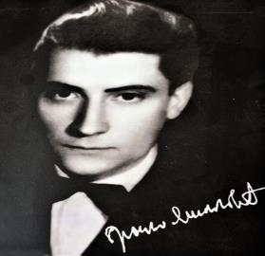
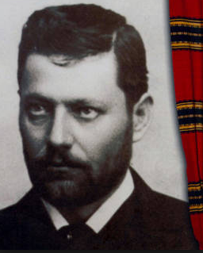
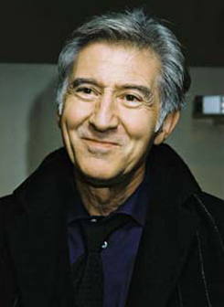
И они су ишли у „Сремац”
Борислав Бора Станковић
писац
Љубиша Самарџић
глумац
Бранко Миљковић, песник

Slide 13
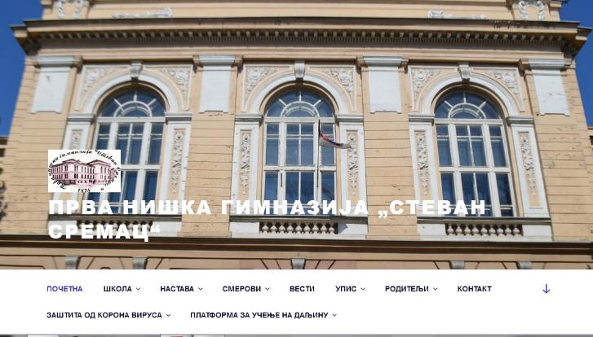
www.sremac.edu.rs
Прва нишка гимназија “Стеван Сремац” на Интернету

Slide 14
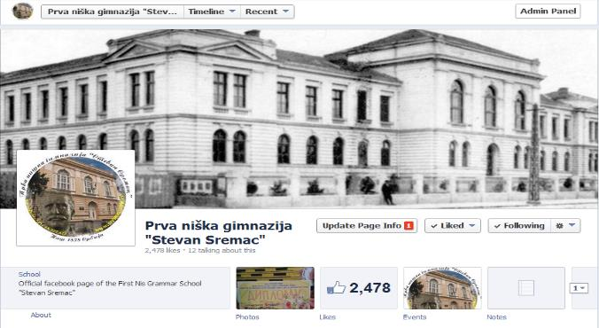
Прва нишка гимназија “Стеван Сремац” на Интернету
Facebook страница школе, али има нас и на Инстаграму!

Slide 15
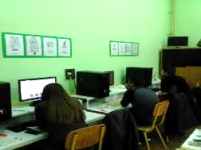
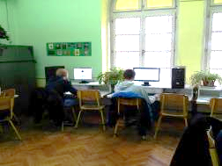
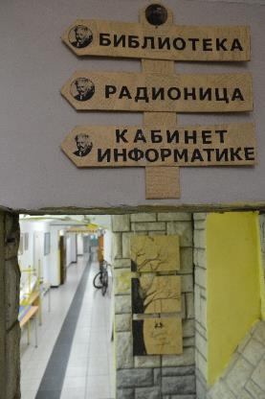
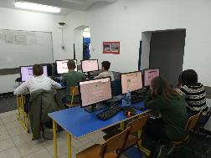
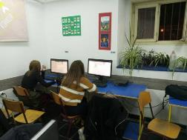
Кабинети

Slide 16
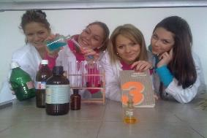
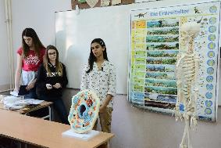
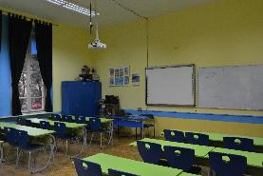
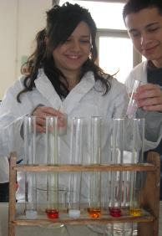
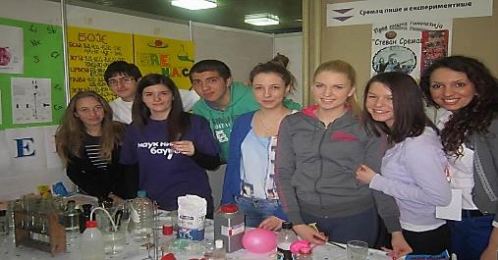

Slide 17
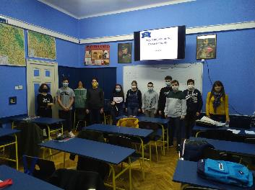
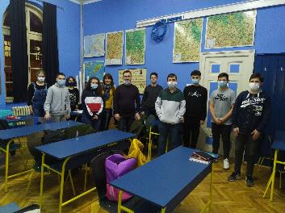
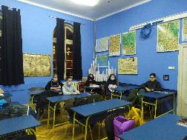

Slide 18
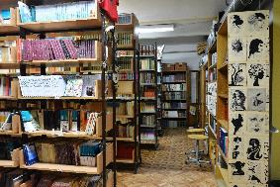
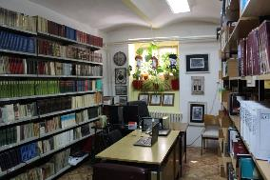
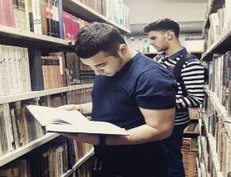
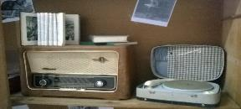
Школска библиотека

Slide 19
Ученици учествују у бројним активностима у животу и раду школе, кроз секције, такмичења, спорт... Погледај слике са различитих манифестација
Да ли знаш да смо прошле године прославили 145 година постојања?

Slide 20
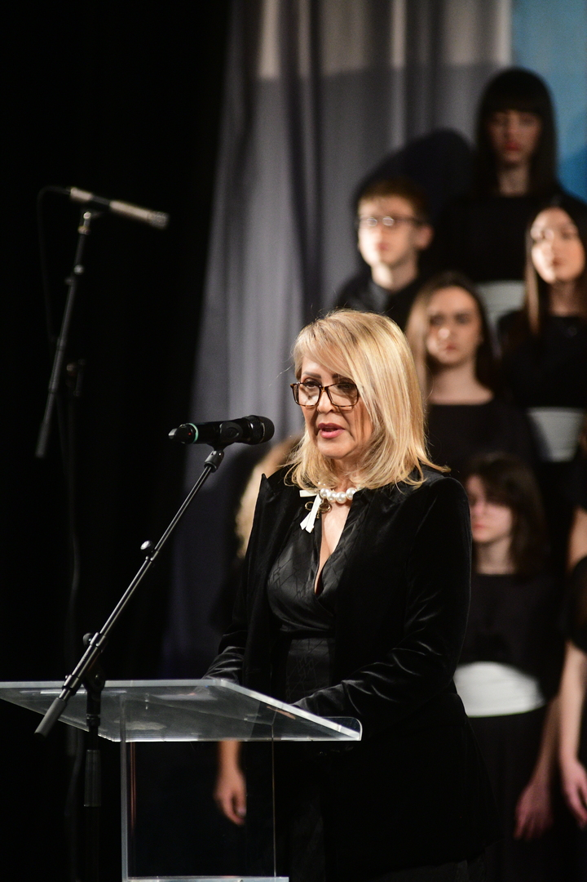
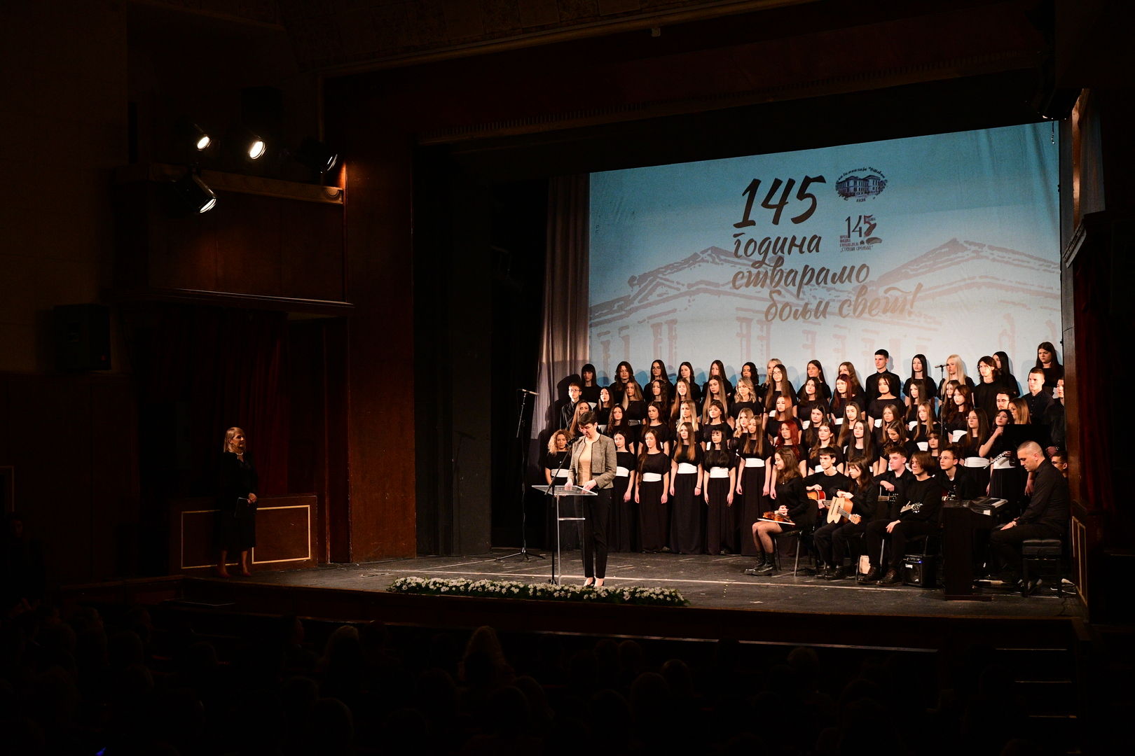
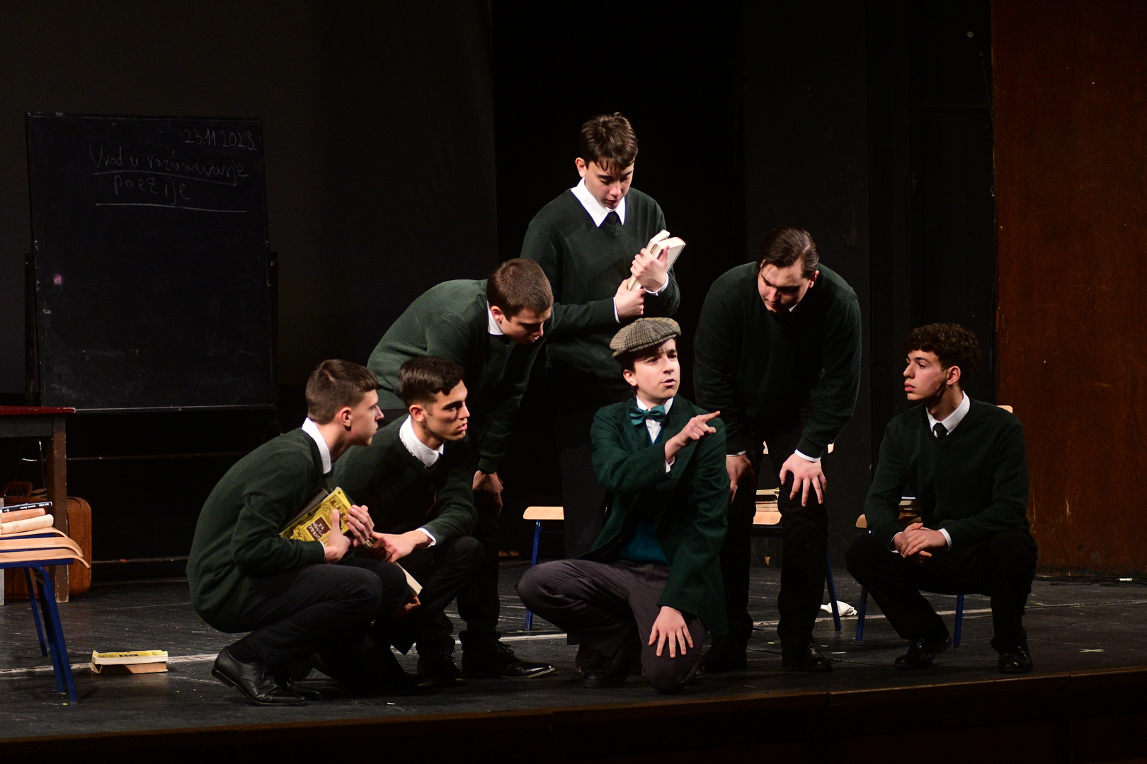
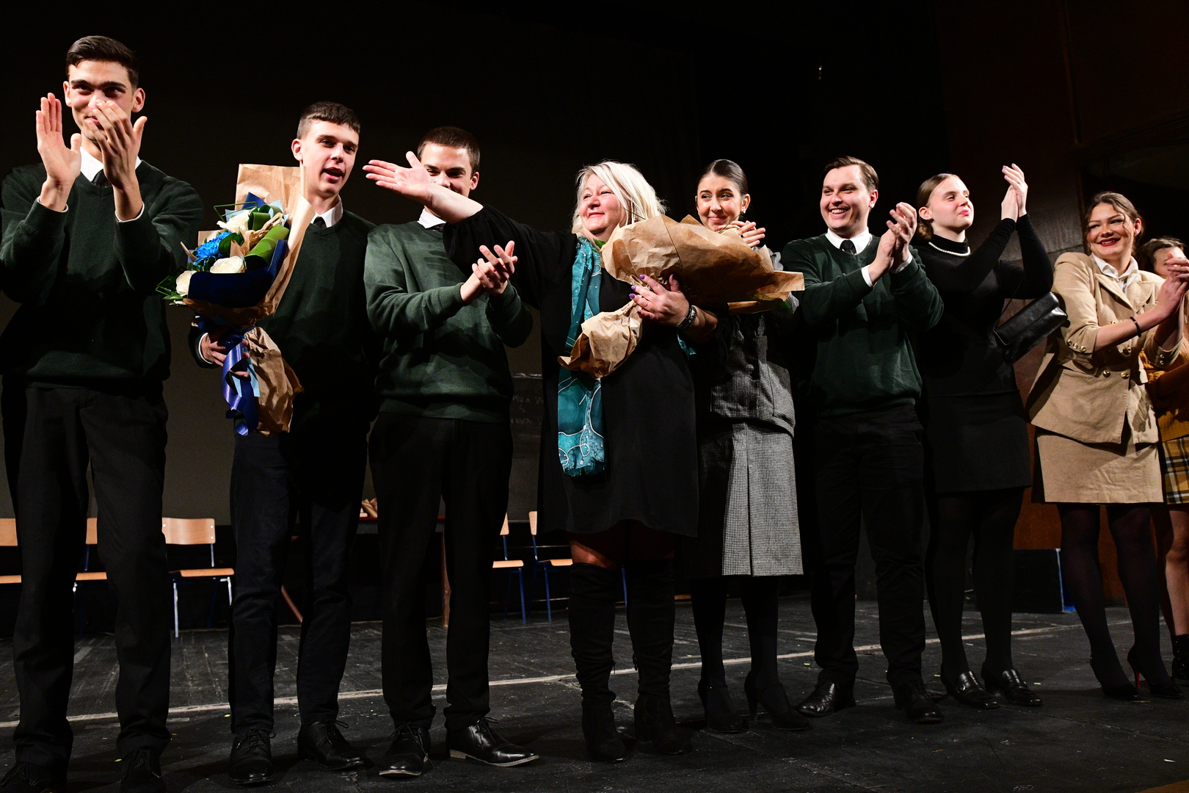
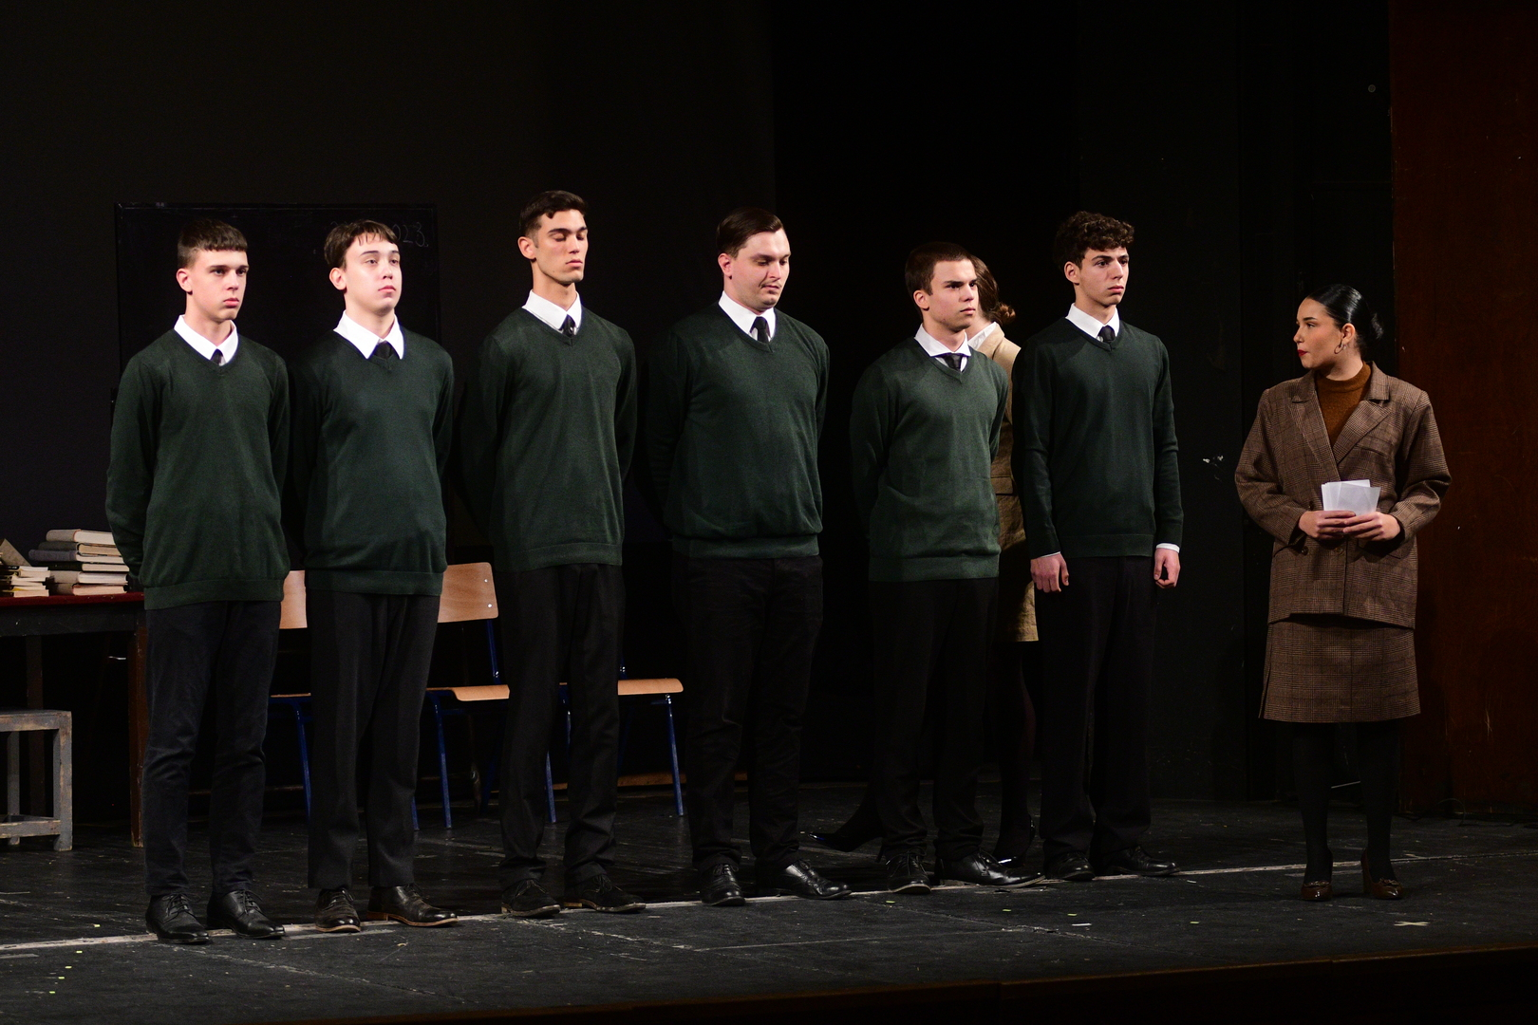

Slide 21
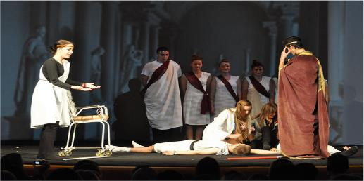
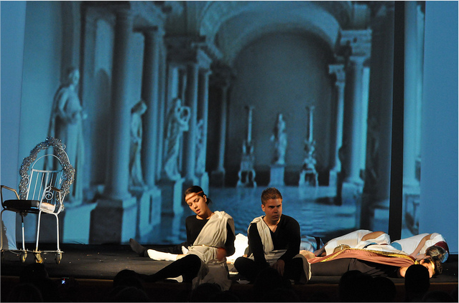
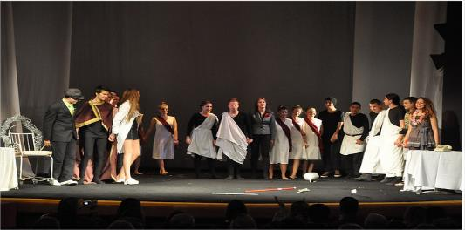
Представа „Бог“
2012.

Slide 22
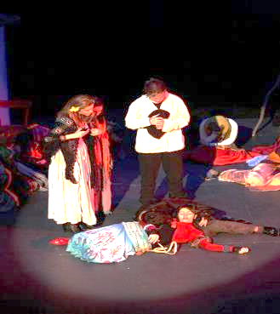
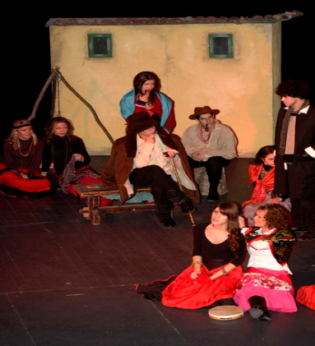

Slide 23
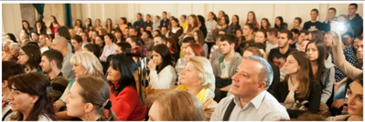
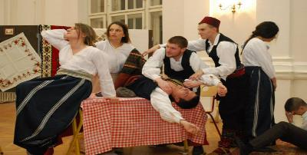
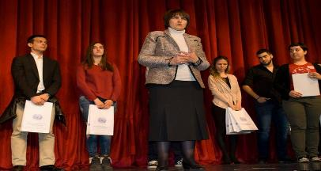
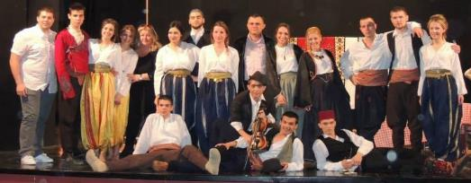
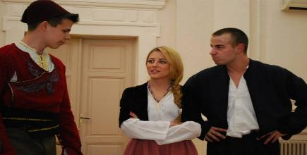
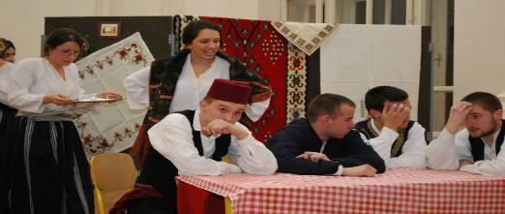
2013/14.
Оно наше што некад бејаше

Slide 24
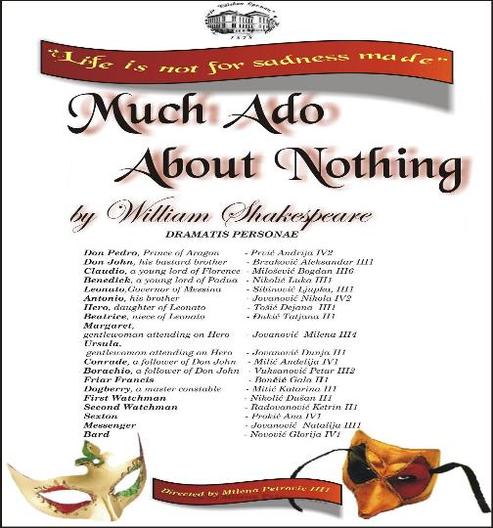
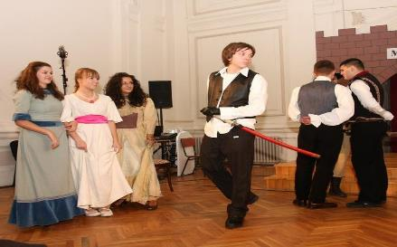
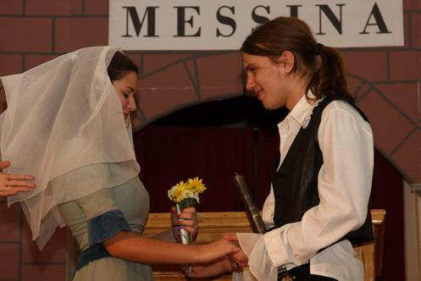
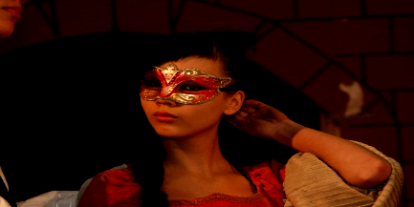

Slide 25
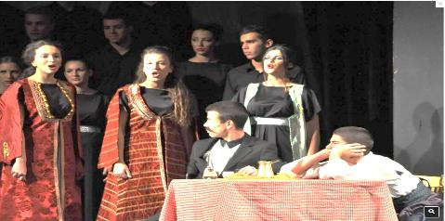
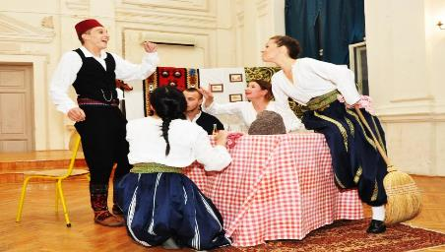
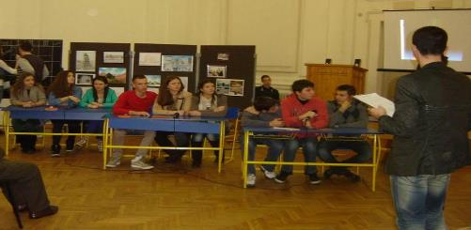
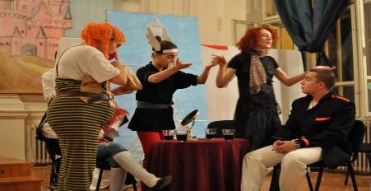
135 година постојања

Slide 26
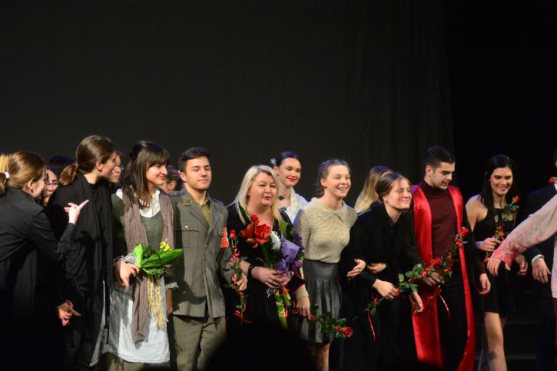
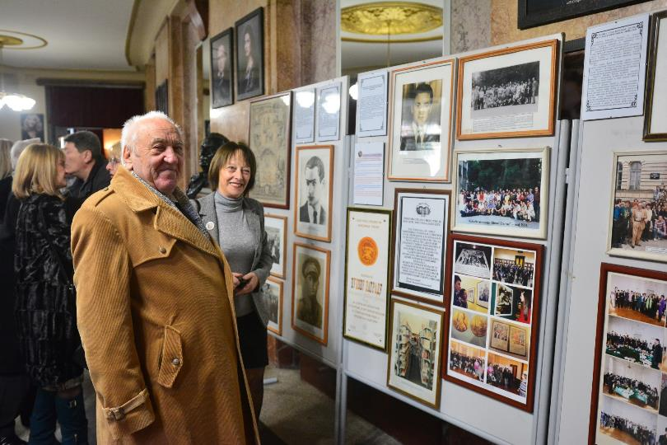
140 година постојања

Slide 27
141 година постојања

Slide 28
Школски хор

Slide 29
Дан љубави

Slide 30
Јавни час књижевности

Slide 31
КВИЗ

Slide 32
Наградно путовање
Шведска

Slide 34
Наши спортисти

Slide 35
Вицешампионке света
Португалија 2010.

Slide 36
Учесници Светског првенства у Лиможу 2015.
Државни шампиони

Slide 37
Спортисти
Стонотенисери
Кошаркаши
Сребро на првенству града Ниша екипно.
Прваци града, прваци округа и други на међуокружном такмичењу

Slide 38
Масленица

Slide 39
Европски дан језика и туризма

Slide 40
Дан науке

Slide 41
Кад наставници и ученици замене места ... о чему је писао и BBC

Slide 43
Пројекат „АктивНИ“

Slide 44
Добри смо домаћини...
Марчело у посети нашој школи

Slide 45
Екскурзије

Slide 46
Екскурзије

Slide 47
„Сремчеве приче” онлајн часопис ученика Прве нишке гимназије „Стеван Сремац”

Slide 48
И они су ишли у „Сремац”
Urban Sport Brothers USB
Никола Стошић
Душан Поповић
Mарко Милановић

Slide 50
Јава радионица Метрополитен универзитет
Самсунг радионица
Висока техничка школа

